Slide 1
MAESTRÍA EN GESTIÓN DE LA CALIDAD Y PRODUCTIVIDAD

Slide 2
PROPUESTA DE ESTRATEGIA DE MEJORA CONTINUA PARA LA EMPRESA FERRYAUTO S.A. UTILIZANDO EL MODELO CANVAS.
Ing. Marcelo Guerra
Dra. Angie Fernández

Slide 3
Planteamiento del Problema
Mismo modelo de negocio de hace 15 años.
La rentabilidad no ha presentado un crecimiento desde hace 4 años.
No se cuenta con una estrategia de mejora continua.

Slide 4
Justificación
Una estrategia de mejora continua basada en el modelo CANVAS, permitirá identificar oportunidades mejora y así incrementar la rentabilidad de la empresa.

Slide 5
Objetivo General
Proponer una estrategia de mejora continua para la empresa FerryAuto S.A.
Objetivos Específicos
Establecer un modelo de negocio que permita el desarrollo de iniciativas
Identificar iniciativas empresariales basadas en el modelo CANVAS
Determinar la vialidad de las iniciativas empresariales

Slide 6
Mejora Continua
Planificar
Hacer
Verificar
Actuar
Edward Deming
Notes:
Las cosas que vamos a hacer
Ejecutar las cosas planificadas
Revisar lo que se hizo
Resolver los puntos a mejorar
Potenciar los aciertos

Slide 7
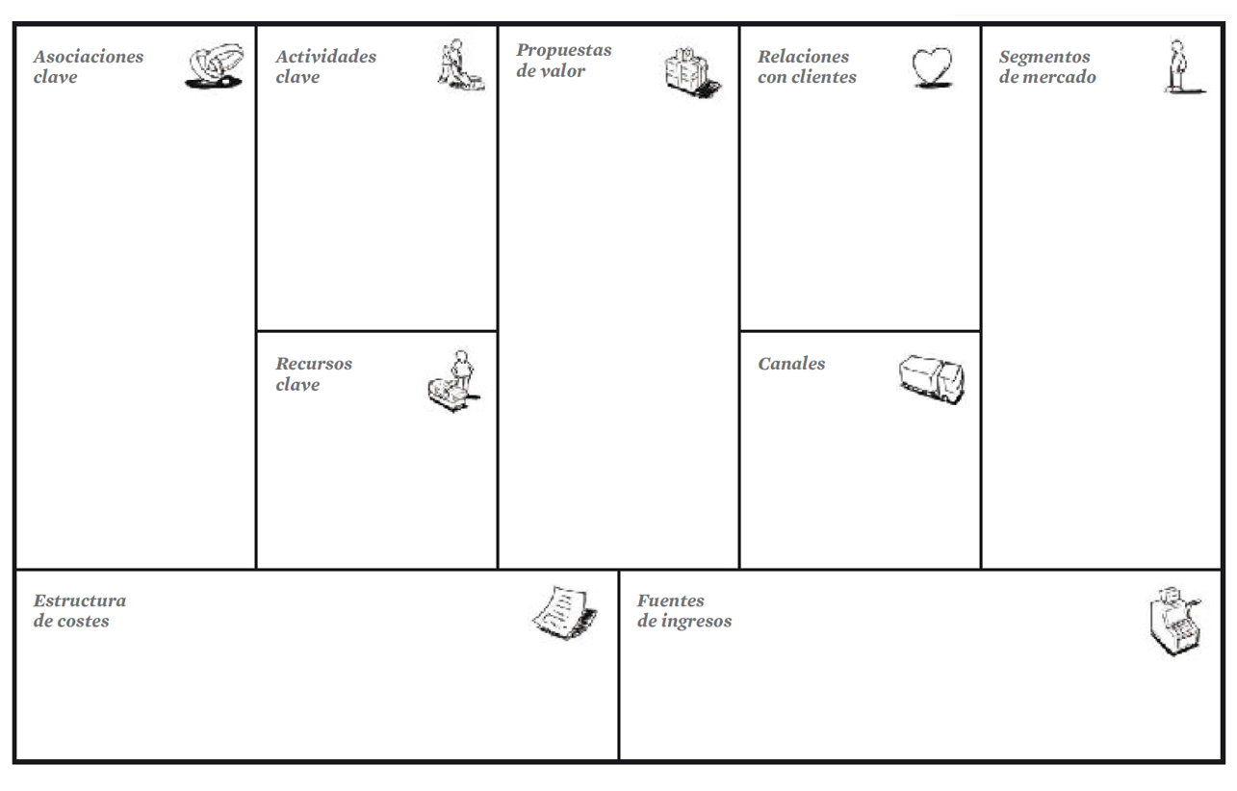
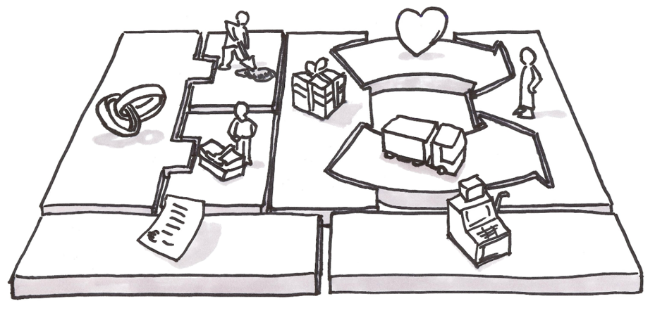
Modelo CANVAS
Notes:
Módulos del modelo CANVAS
Lienzo del modelo CANVAS

Slide 8
Planteamiento de iniciativas - CANVAS

Slide 9
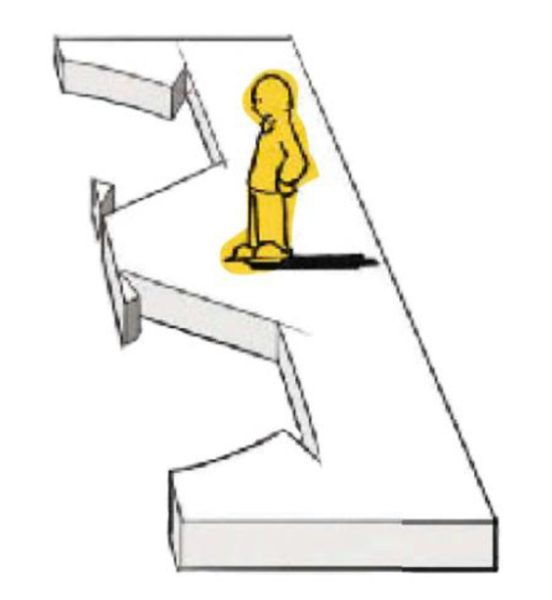
M1. Segmentos de mercado
Situación Actual
Segmentación:
Iniciativas
Segmentación:
Cliente Final
Empresas
Fábricas
Cliente Final
Beneficios
Identificar necesidades especificas
Canales propios del segmento
Relaciones propicias para el segmento
Notes:
Clientes

Slide 10
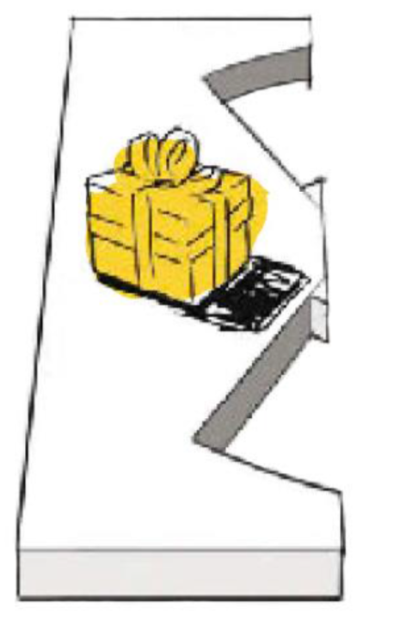
M2. Propuesta de valor
Situación Actual
Variedad de productos
Rapidez en la atención
Iniciativas
Sistema de venta y control de inventarios
Implementar pago con tarjeta de crédito
Beneficios
Rapidez de entrega de comprobantes de venta
Control y supervisión de inventario
Disminución de horas de trabajo del personal
Facilidad de pago
Notes:
Ventajas que una empresa ofrece a clientes

Slide 11
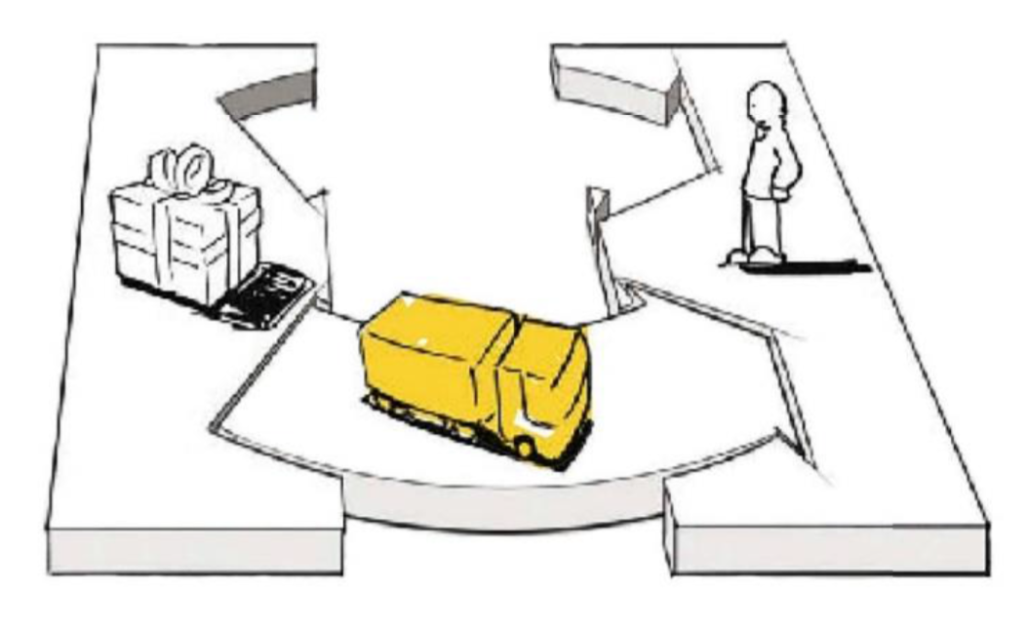
M3. Canales
Situación Actual
Venta directa a través de punto de venta
Iniciativas
Remodelación de punto de venta
Renovación de imagen
Canal de atención digital
Beneficios
Acceso rápido a información de la empresa y productos
Mejor visualización de productos en el punto de venta
Mejor experiencia de compra dentro y fuera del local
Notes:
Como llevamos la propuesta de valor

Slide 12
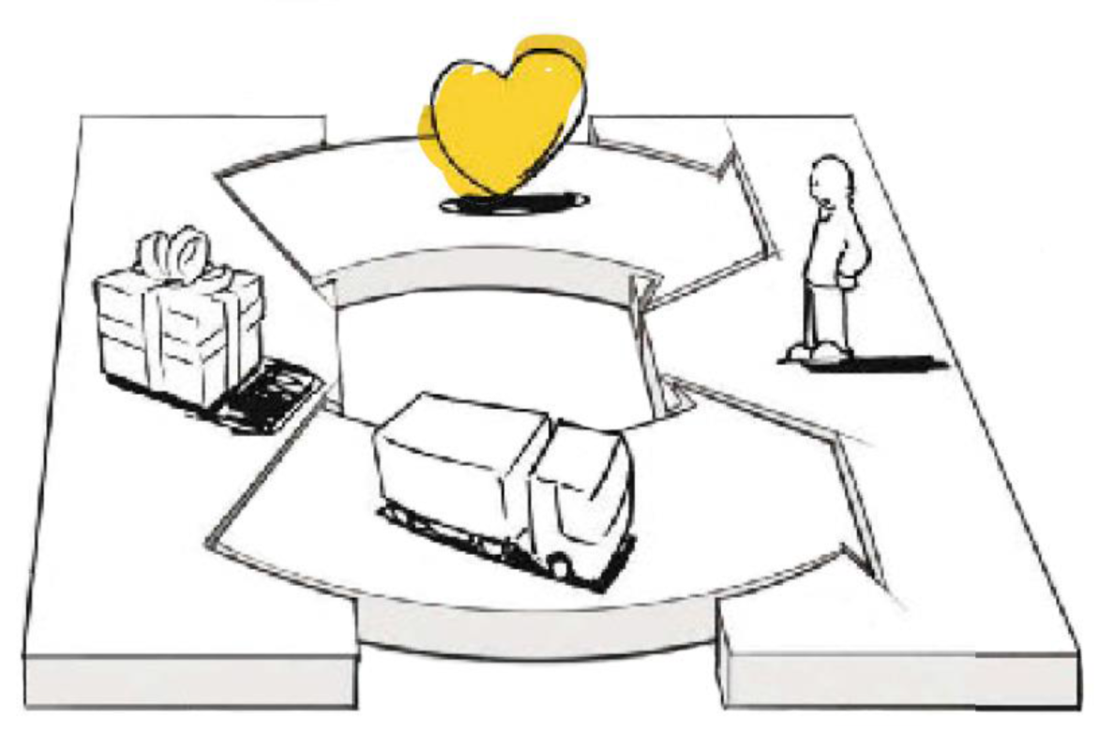
M4. Relaciones con los clientes
Situación Actual
Relación directa con asistencia personal
Iniciativas
Evaluación continua de personal de la fuerza comercial
Beneficios
Identificar oportunidades de mejora en el área comercial y áreas de soporte
Notes:
Asistencia personal con asesores comerciales

Slide 13
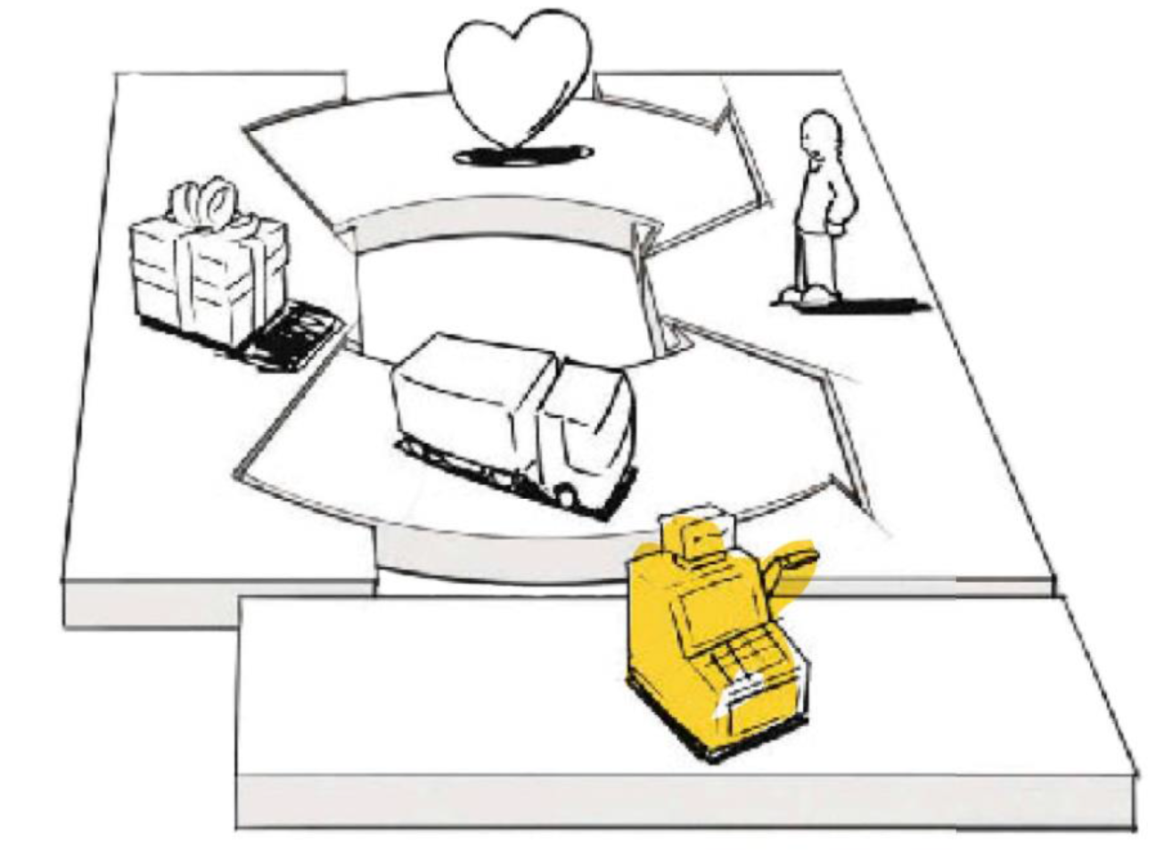
M5. Fuentes de ingreso
Situación Actual
Lista de precios fija
Iniciativas
Listas de precios por volumen
Beneficios
Estrategias de precios acorde al volumen de compra y productos
Precios preferenciales para clientes clave
Mayor rotación de productos

Slide 14
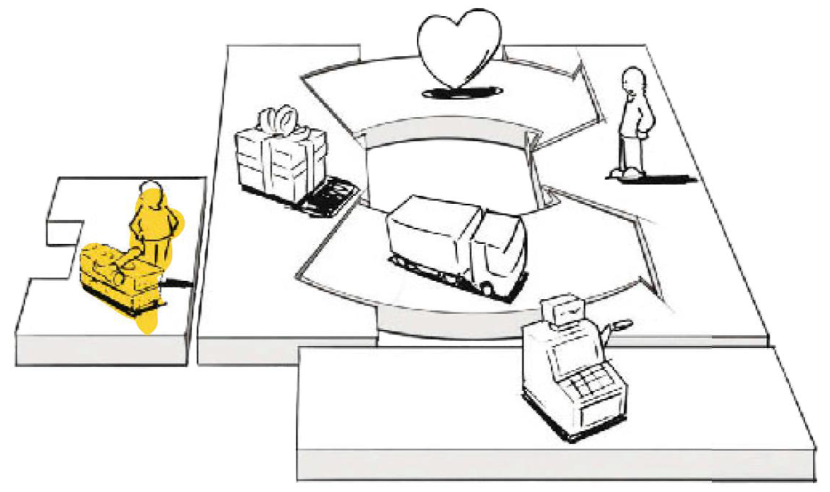
M6. Recursos clave
Situación Actual
Productos de venta
Punto de venta
Cambio
Sistema de venta y control de inventario
Personal
Resultados
Monitoreo continuo de los recursos clave
Garantizar su correcto funcionamiento
Notes:
Recursos PV

Slide 15
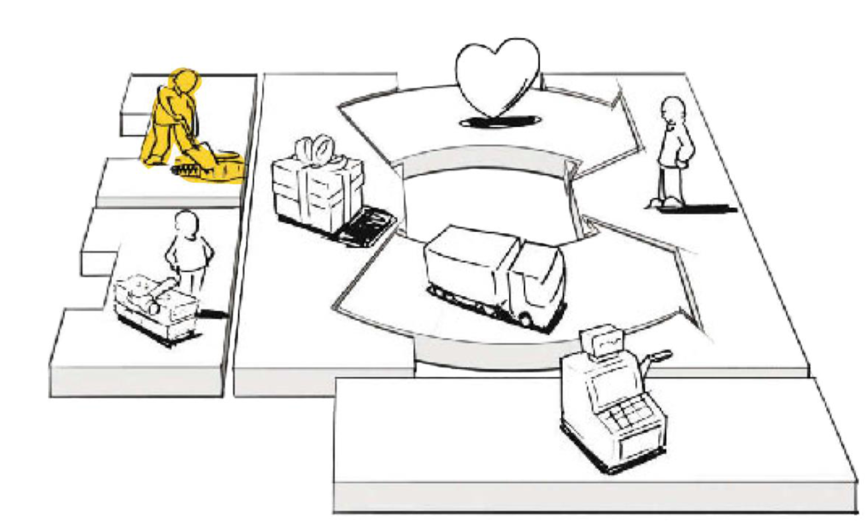
M7. Actividades clave
Situación Actual
Gestión de Mercadeo
Gestión Operativa
Cambios
Canales de atención digital
Gestión de Ventas
Aplicación de Manuales de procedimiento
Resultados
Uso y actualización constante de los canales de atención digital
Notes:
Actividades PV

Slide 16
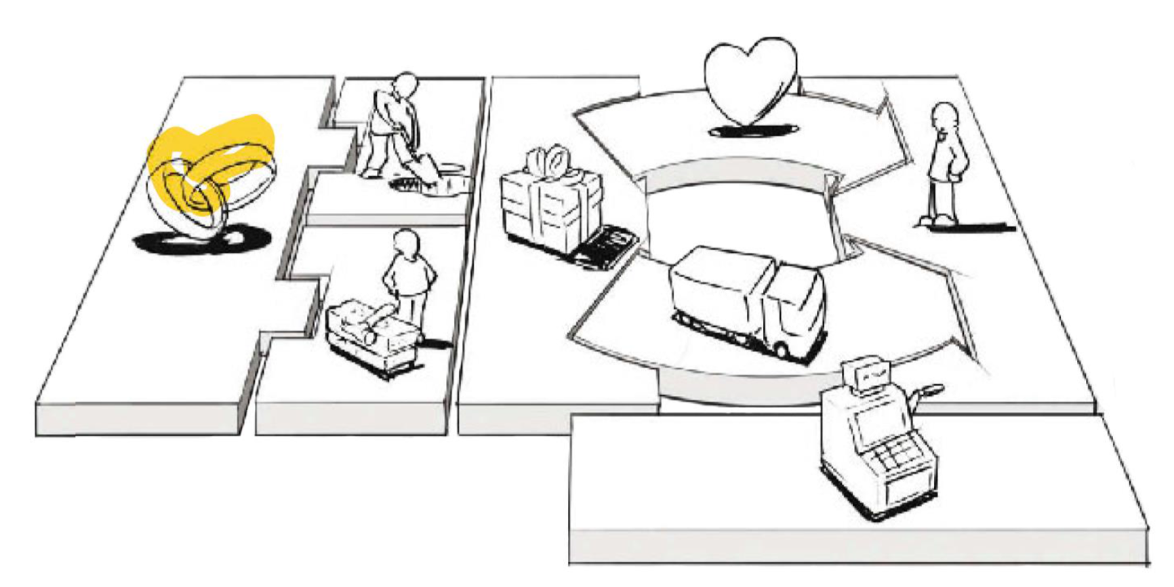
M8. Asociaciones clave
Situación Actual
Proveedores nacionales
Cambio
Proveedores extranjeros
Resultado
Venta de productos con mayor rentabilidad

Slide 17
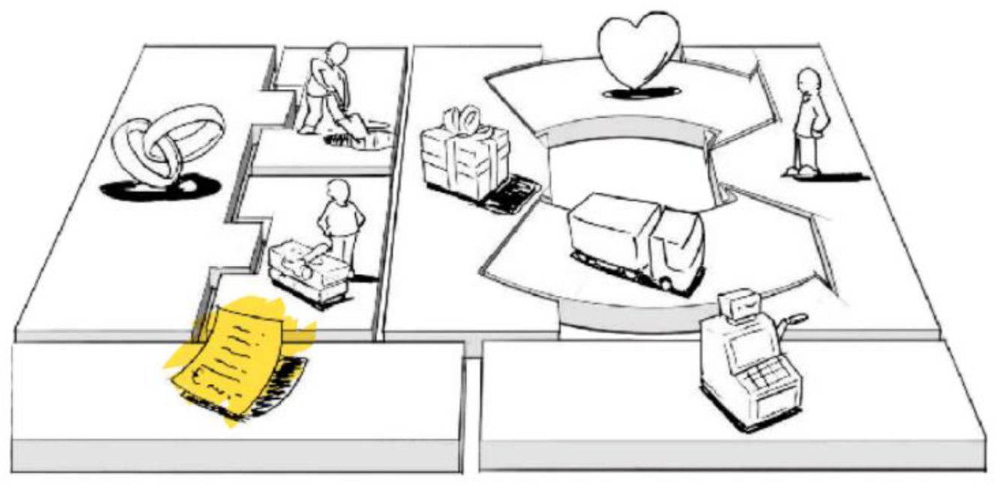
M9. Estructura de costos
Situación Actual
Reposición de inventario
Mantenimientos de activos
Cambio
Inversión en nuevos servicios y canales de atención
Resultados
Nueva estructura de costes fijos y variables

Slide 18
Lienzo del modelo CANVAS

Slide 19
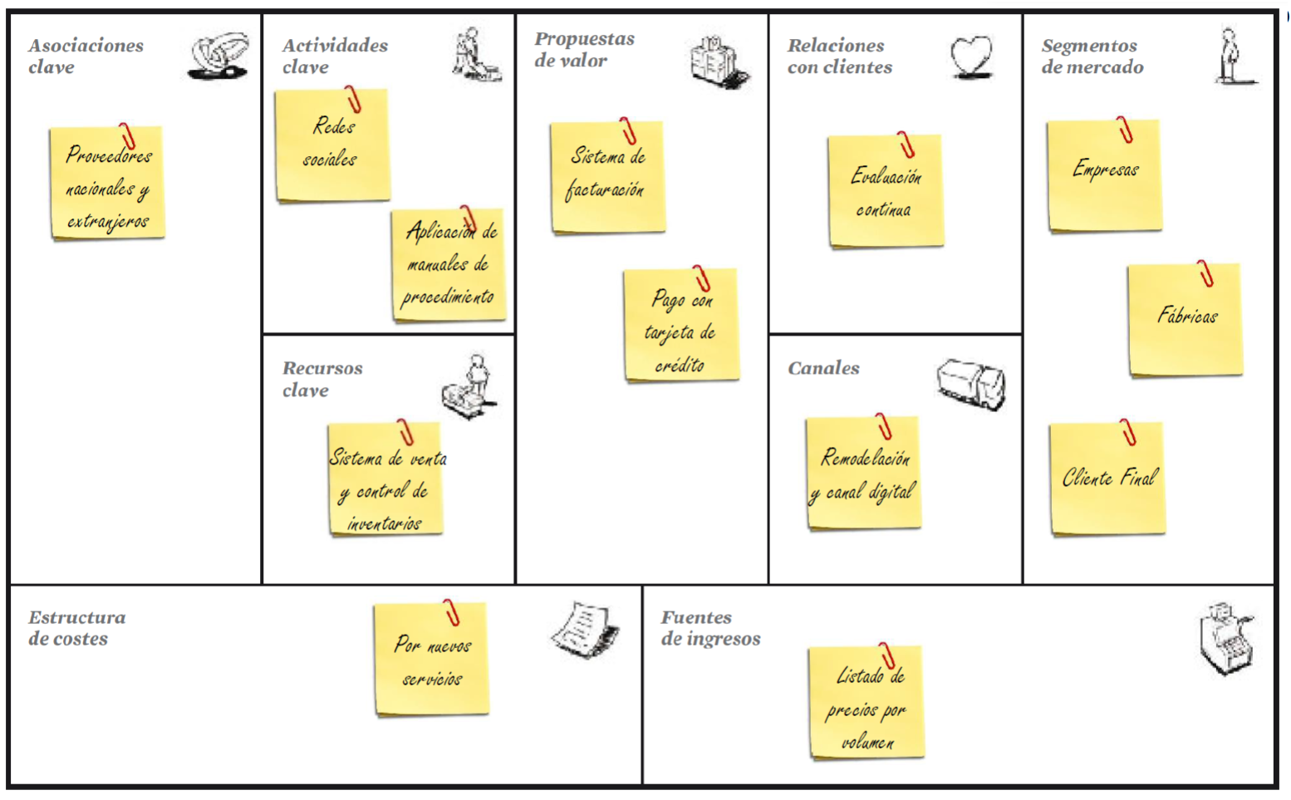

Slide 20
Propuesta de implementación de las Iniciativas empresariales

Slide 21
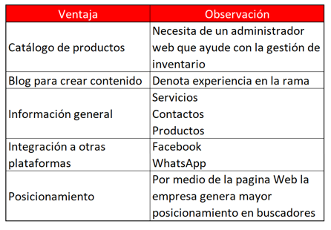
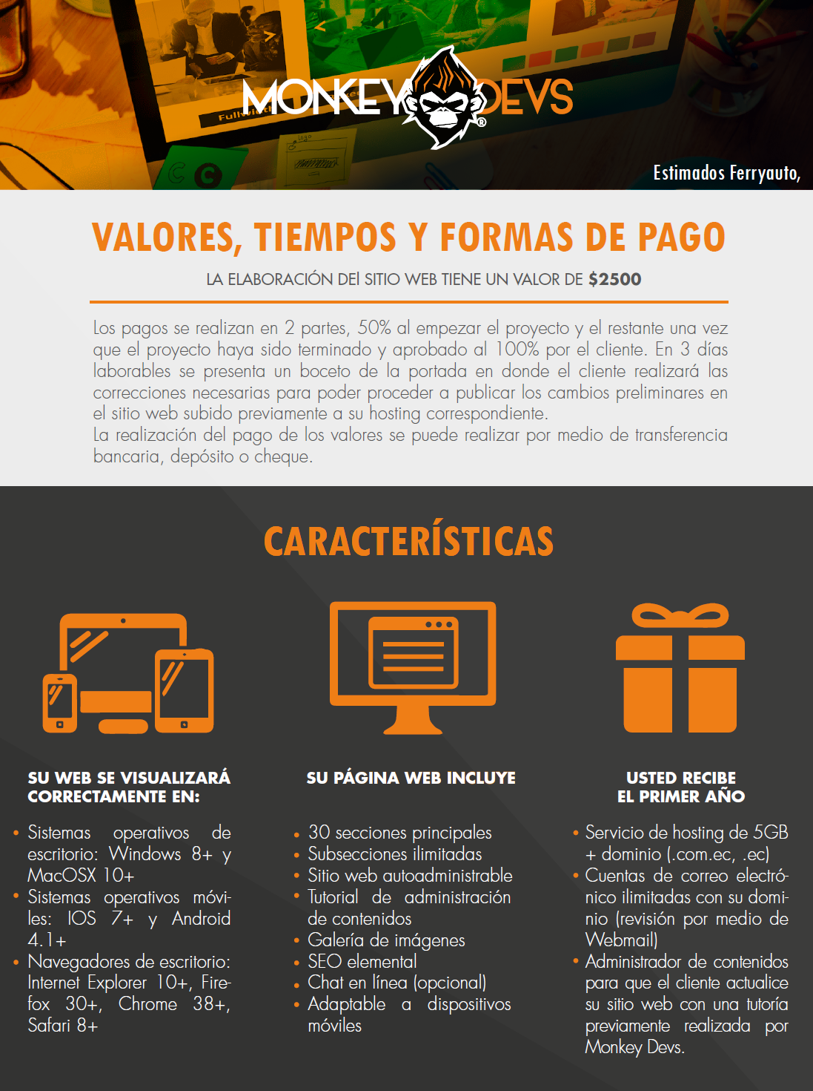
M3. Canales de atención Digital – Página Web

Slide 22
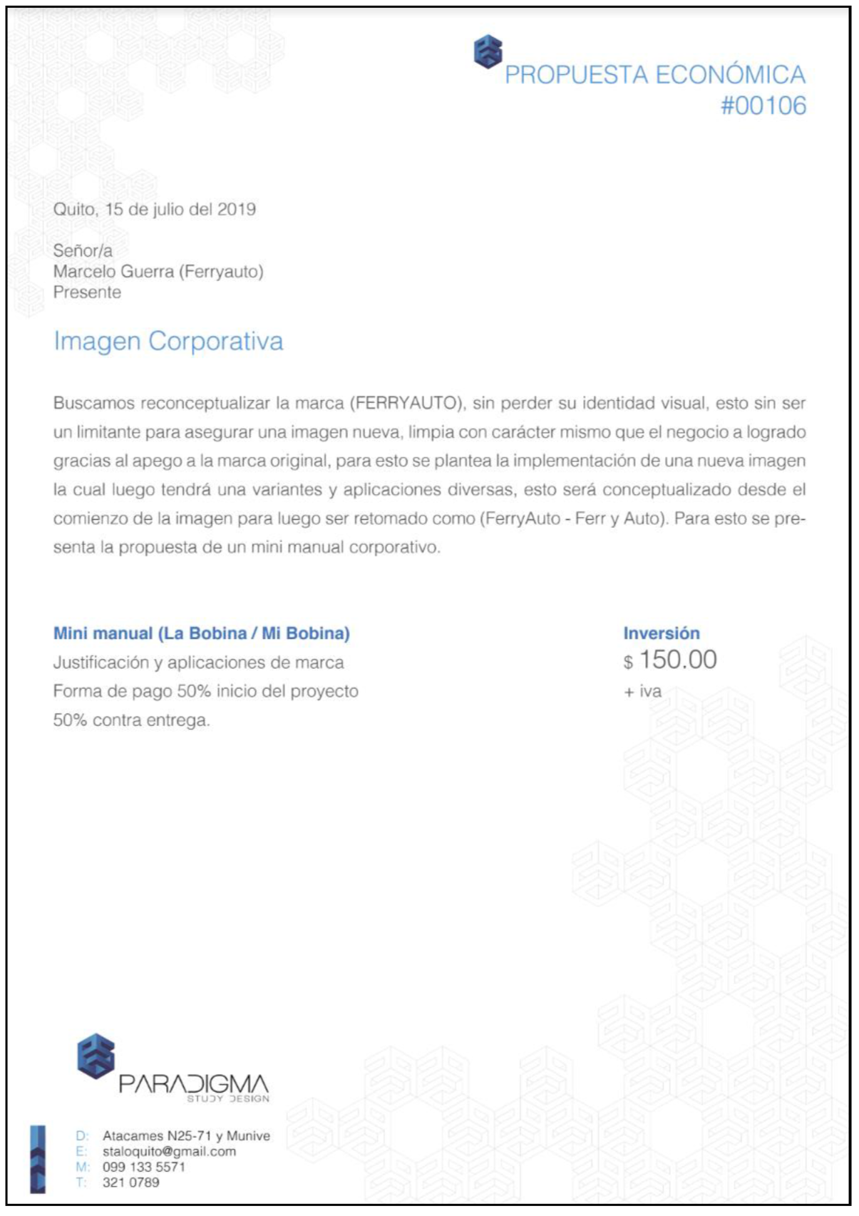
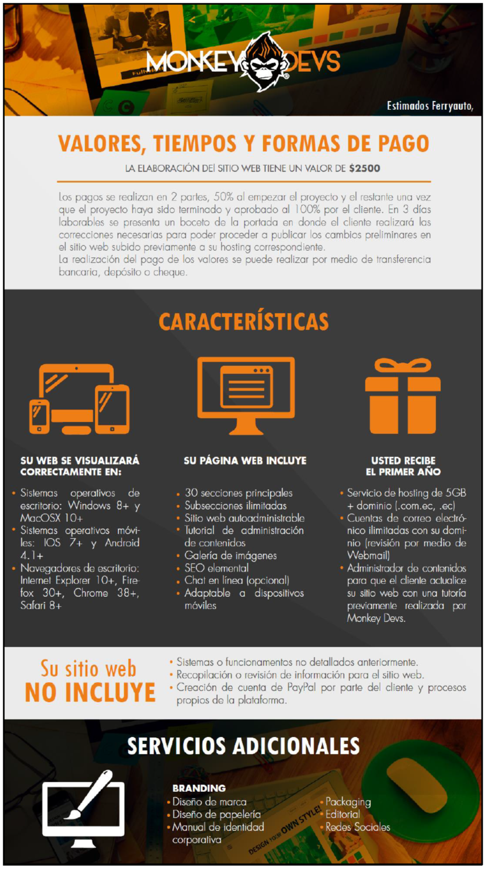
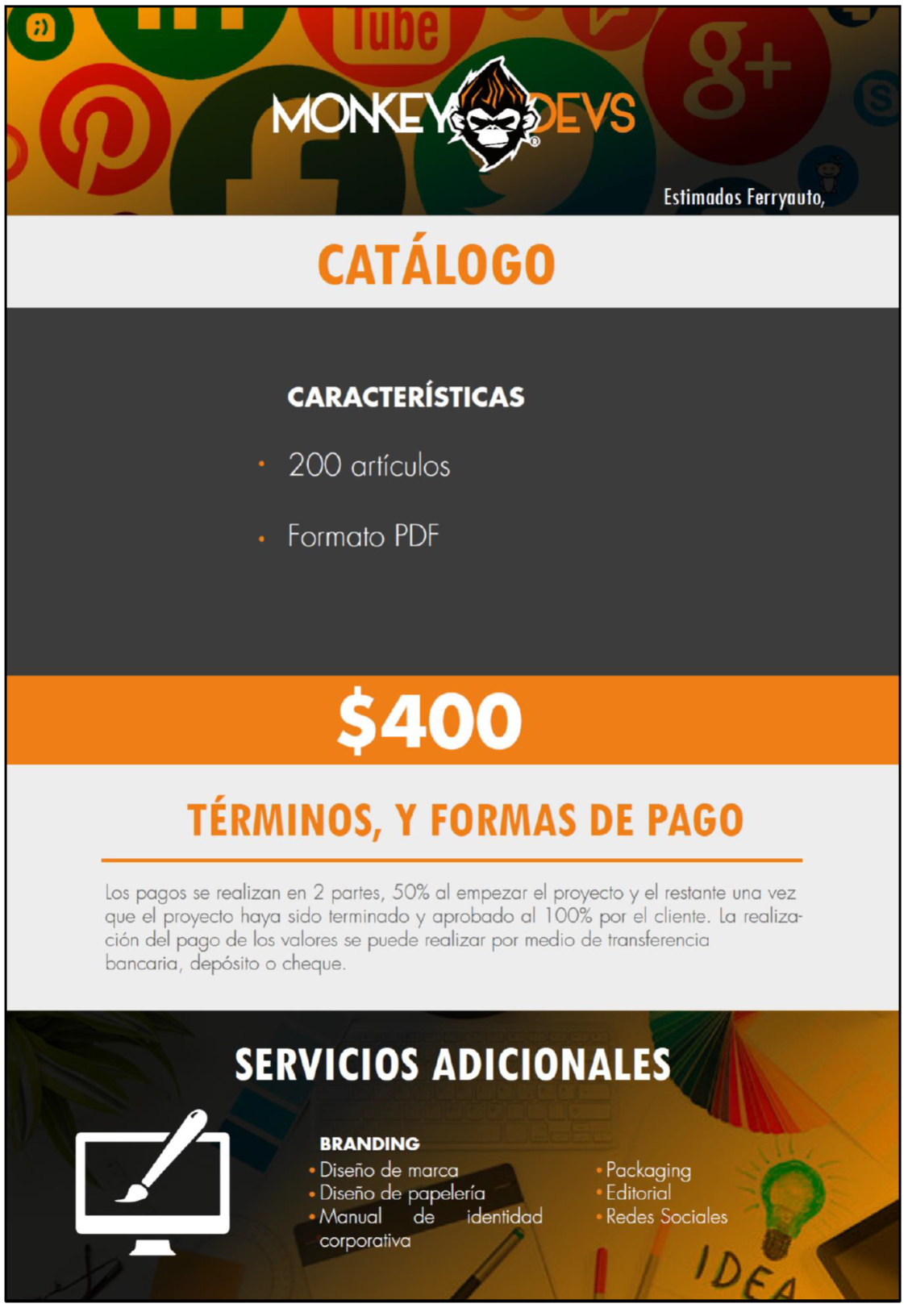
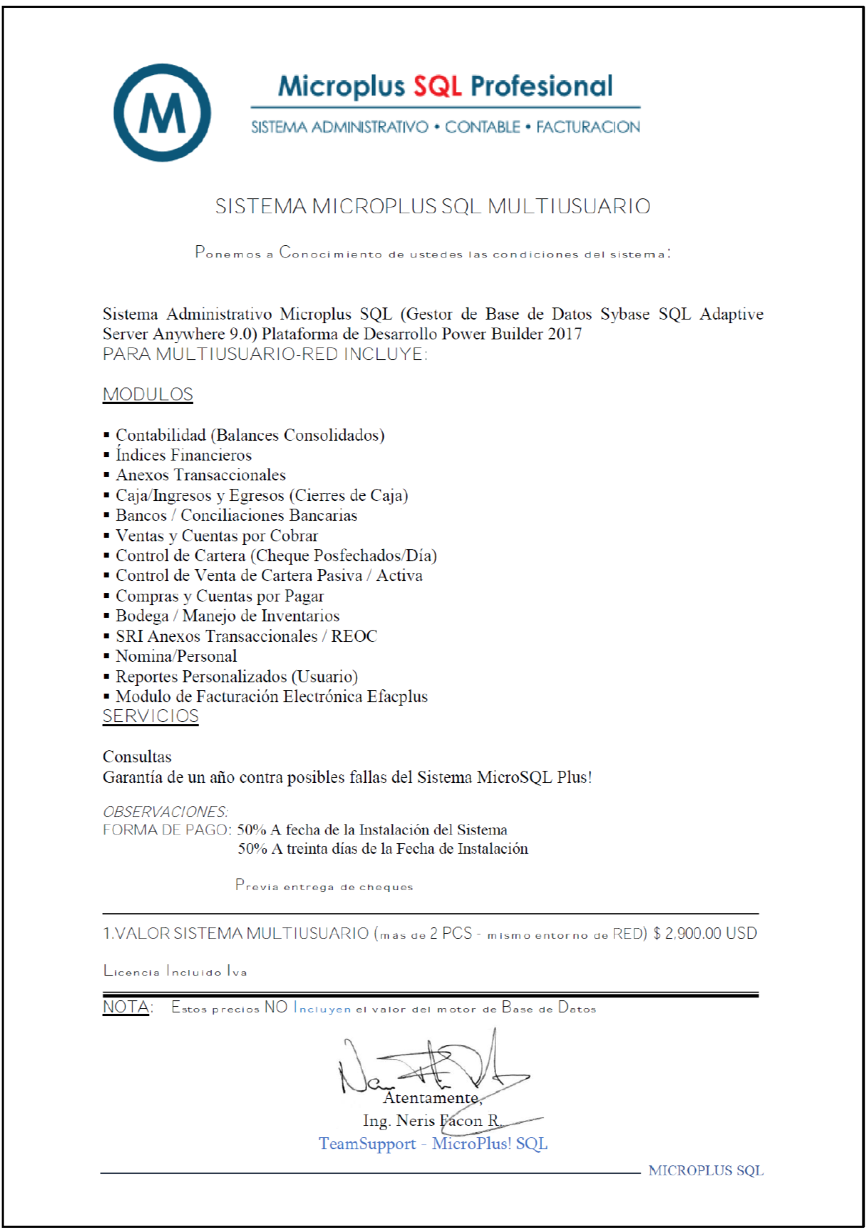

Slide 23
Análisis de vialidad de iniciativas

Slide 24
Notes:
Valor actual neto
Tasa Interna de retorno
Periodo de recuperación
Indice de rentabilidad

Slide 25
Tasa mínima de retorno
TMAR: 12.27%
Tasa interna de retorno
TIR: 13%
Valor actual neto
VAN: 1408.88
Periodo de Recuperación
PAY BACK: 3 años 10 meses 25 días
Índice de rentabilidad
IR: 1.39
Con el VAN DE 1408.88 mayor a 0, un TIR de 13% mayor al TMAR de 12.27% un periodo de recuperación de 3 años, 10 mese y 25 días; y un índice de rentabilidad de 1.39. Se determina que la propuesta de iniciativas empresariales planteadas es viables económicamente.

Slide 26
Conclusiones
Por medio de los diferentes módulos modelo CANVAS, Segmentos, Propuesta de valor, Canales, Relación, etc. Se identificó la situación actual de la empresa para cada módulo y plantearon 7 iniciativas de mejora para la empresa FerryAuto S.A.
Se realizó un análisis de factibilidad utilizando herramientas financieras, las cuales nos indican que el proyecto presentado con la iniciativas empresariales es viable económicamente y su retorno de inversión en el tiempo estimado.

Slide 27
Recomendaciones
Establecer responsables y actividades necesarias para dar inicio con el proyecto los más pronto posible.
La contratación de un Comunity Manager para la atención de los medios digitales.

Slide 28
¿PREGUNTAS ?

Slide 29
GRACIAS…!!

